Slide 1
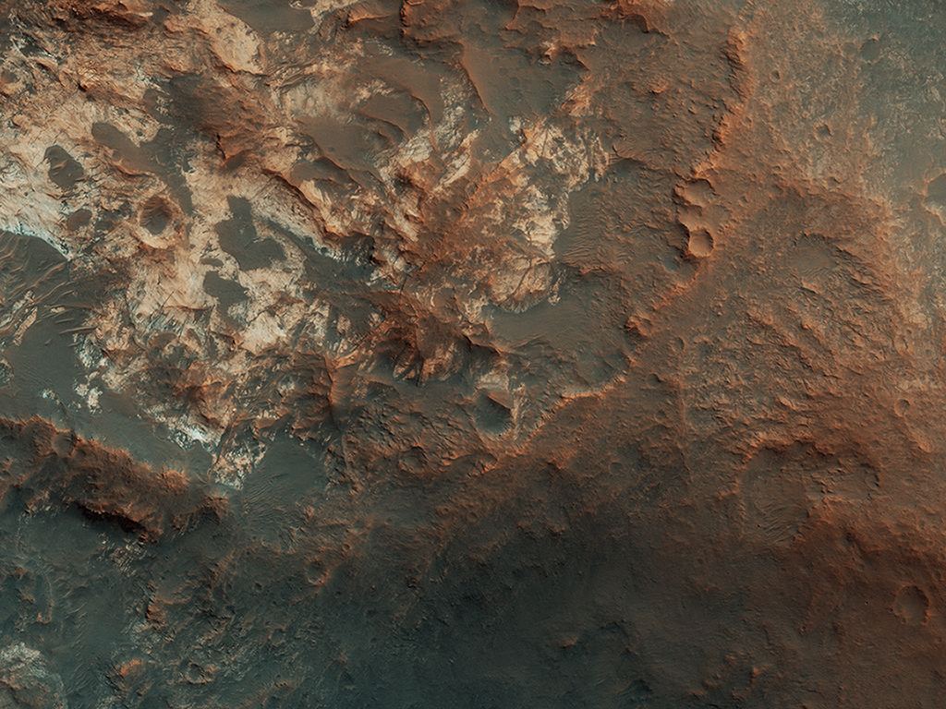


Gropar vid nordpolen: är de aktiva?
I Andy Weirs bok “The Martian” kör den strandsatte astronauten Mark Watney från Ares 3s landningsplats i Acidalia Planitia mot Ares 4s landningsplats i Schiaparelli-kratern via Mawrth Vallis. Den här bilden visar ingången till Mawrth Vallis. Som du anar så skulle det vara mycket svårare att köra över den här terrängen än det framställs i filmen och boken.
uahirise.org/sv/ESP_049017_2060

